Slide 1
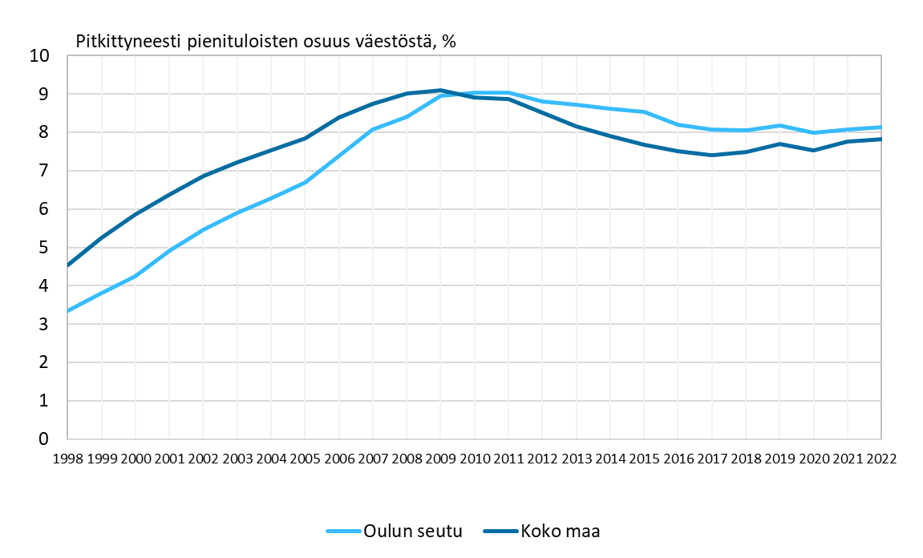
Pitkittyneesti pienituloiset Oulun seudulla ja koko maassa 1998–2022
Vuoden 2023 aluerajat
Lähde: Tilastokeskus

